Slide 1
计算机系统与结构
第4章 存储器及存储系统

Slide 2
教学目标
了解存储器分类及分级结构
掌握半导体存储器芯片基本工作原理
掌握提高存储器性能的主要方法

Slide 3
教学重点
半导体存储器芯片基本工作原理
存储器与中央处理器的连接方法
提高存储器性能的主要方法

Slide 4
教学过程
1 存储器概述
2 主存储器
3主存储器组织
4 存储保护

Slide 5
1. 存储器概述
存储器的两大功能：
存储（写入Write）、 取出（读出Read）
基本要求：
1)大容量
2)高速度
3)低成本

Slide 6
1. 存储器概述
基本概念：
基本存储单元：存储一位（bit）二进制代码的存储元件称为基本存储单元（或存储元）。
存储单元：主存中最小可编址的单位，是CPU对主存可访问操作的最小单位。
存储体：多个存储单元按一定规则组成一个整体。
存储器分辩率：指存储器能被区分、识别与操作的精细程度。

Slide 7
1. 存储器概述
存储器的特性：
1)存储器是计算机中信息存储的核心。
2)内存是CPU与外界进行数据交换的窗口，CPU所执行的程序和所涉及的数据都由内存提供。
3)外存可以保存大量的程序和数据。

Slide 8
存储器的分级结构
存储系统的特点：
1)在存储器体系结构中，各层之间的信息调度由辅助硬件或软件直接完成。
2)存储体系结构能发挥整个存储系统的最大效能，有最佳的性能价格比。
工作原理：CPU首先访问Cache，如果Cache中没有，则存储系统通过辅助硬件，到主存储器中去找；如果主存没有CPU要访问的内容，则存储系统通过辅助硬件或软件，到辅存中去找。然后把找到的数据逐级上调。

Slide 9
存储器的分级结构
CPU
CPU
辅
助
软
硬
件
Cache
辅助硬件
主存
主存
辅存
辅助硬，软件
辅存
（a） 两级存储器层次结构 （b） 三级存储器层次结构
存储器层次结构

Slide 10
教学过程
1 存储器概述
2 主存储器
3主存储器组织
4 存储保护

Slide 11
2. 主存储器
存储器的性能指标是对存储器的主要要求，也是对存储器进行设计、使用和提高时的主要依据，存储器性能指标也称为存储器参数。

Slide 12
主存储器技术指标
存储容量：
1)存储容量是指一个功能完备的存储器所能容纳的二进制信息总量，即可存储多少位二进制信息代码。
2)存储容量＝存储字数×字长
3)要求：大容量。

Slide 13
主存储器技术指标
存储器速度
存储器取数时间（Memory Access Time）:
从存储器读出／写入一个存储单元信息或从存储器读出／写入一次信息（信息可能是一个字节或一个字）所需要的平均时间。
存储器存取周期（Memory Cycle Time）:
存储器进行一次完整的读写操作所需要的全部时间，称为存取周期。

Slide 14
主存储器技术指标
数据传输率
单位时间可写入存储器或从存储器取出的信息的最大数量，称为数据传输率或称为存储器传输带宽b_{M} 。
b_{M} =W／t_{M}
存储周期的倒数1／t_{M} ，W表示存储器一次读取数据的宽度，即位数。

Slide 15
主存储器技术指标
可靠性
用平均无故障时间MTBF来衡量。
1)对于破坏性读出的存储器：设立缓冲寄存器
2)断电后信息会丢失：备用电源的方法或采用中断的技术转储
3)动态存储：定期刷新

Slide 16
主存储器技术指标
价格
是衡量经济性能的重要指标。设Ｃ是存储容量为Ｓ位的整个存储器以元计算的价格，可定义存储器成本c为：
c＝（C／S）元／位.

Slide 17

主存储器基本组成
地址码
地址寄存器MAR
读命令
地址译码器
写命令
数
据
寄
存
器
存储体
主存储器原理图
MDR

Slide 18
主存储器基本操作
存储器的基本操作：
.读操作
.写操作

Slide 19
教学过程
1 存储器概述
2 主存储器
3主存储器组织
4 存储保护

Slide 20
3.主存储器组织
半导体存储器: 随机访问存储器,只读存储器;
介质存储器: 磁带,硬磁盘,软磁盘, 光盘和优盘;
现代存储系统:主存,高速缓存,辅存,磁盘阵列;

Slide 21
随机访问存储器RAM
读写存储器:对它里面的信息既可读取也可改写，并且在任何时刻访问任何存储单元所花费的时间是一样的 。

Slide 22
RAM可分为：
双极型RAM：速度高、集成度较低、功耗大、
成本高，高速缓冲存储器。
静态RAM
单极型RAM
动态RAM

Slide 23
RAM性能的比较
 | 速度 | 集成度 | 功耗 | 成本 | 作用
双极型 | 快 | 低 | 大 | 高 | 一级
静态 | 较快 | 较高 | 较大 | 较高 | 二级 不需要刷新
动态 | 慢 | 高 | 小 | 低 | 内部存储器 不断刷新

Slide 24
其他读存储器
1. 只读存储器（ROM）
1)掩模ROM
2)PROM
3)EPROM
2. 闪速存储器
1)闪速存储器的特点
2)闪速存储器的技术分类
3)闪速存储器的性能
4)闪速存储器与CPU的连接

Slide 25
存储器的主要应用
存储器 | 应 用
SRAM | cache
DRAM | 计算机主存储器
ROM | 固定程序，微程序控制存储器
PROM | 用户自编程序。用于工业控制机或电器中
EPROM | 用户编写并可修改程序或产品试制阶段试编程序
E²PROM | IC卡上存储信息
Flash Memory | 固态盘，IC卡

Slide 26
主存储器组织
存储器芯片的容量是有限的,要在字向和位向两方面进行扩充，才能满足实际存储器的容量要求。存储器存储器芯片扩充要完成：
  .地址线的连接
  .数据线的连接
  .控制线的连接。
  存储器扩展：
  位扩展, 字扩展, 字位扩展

Slide 27
存储器与中央处理器的连接
中央
处理器CPU
D₀
:
D₇
8
7
6
5
4
3
2
8k×1
位扩展组成的8K RAM

Slide 28
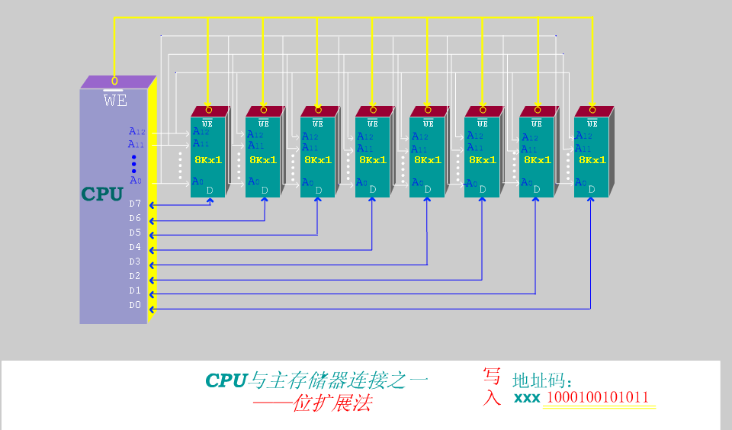
位扩展

Slide 29
存储器与中央处理器的连接
A₁₅
A₁₄
CPU
A₀
A₁₃
WE
D₀－D₇
2：4
译码器
CE
16K×8
WE
CE
16K×8
WE
CE
16K×8
WE
CE
16K×8
WE
.
….
.
字扩展法组成64K RAM

Slide 30
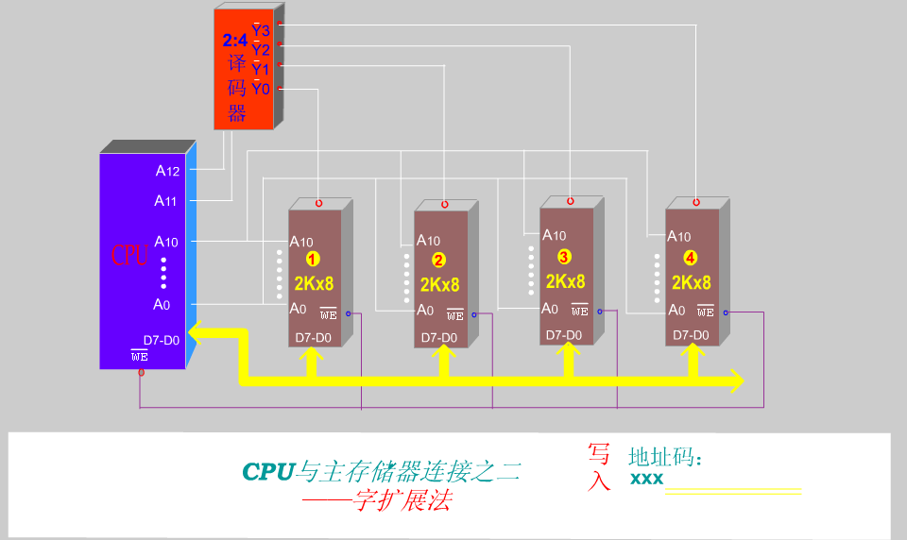
字扩展

Slide 31
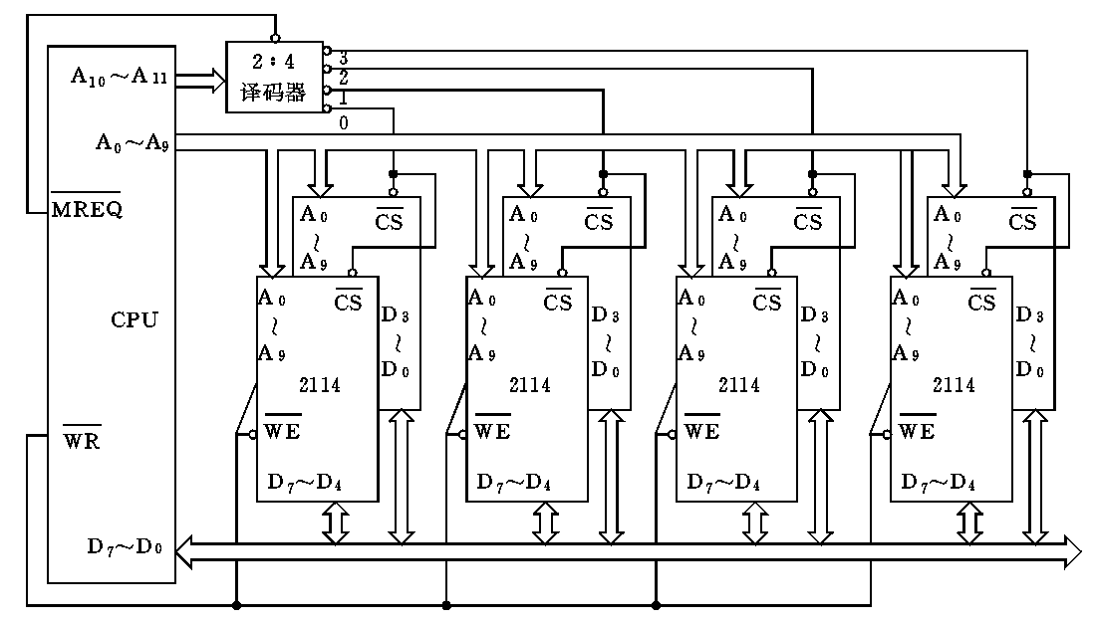
字位扩展法组成RAM

Slide 32
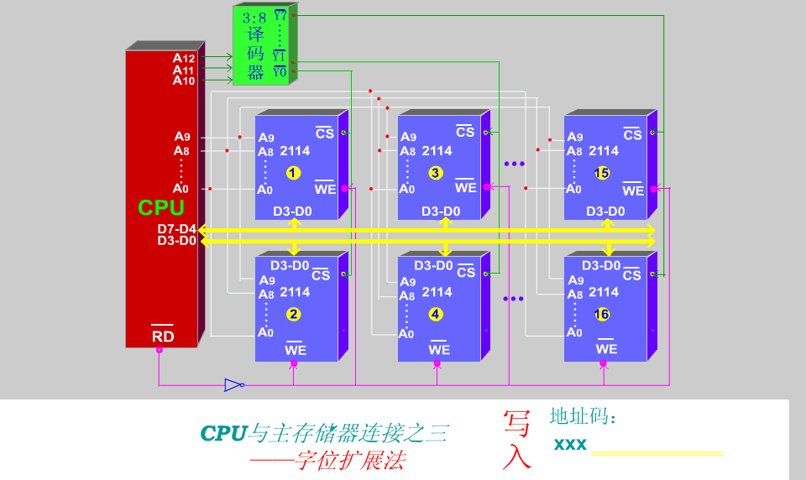
字位扩展

Slide 33
高速缓冲存储器
Cache概念：
1)CPU与主存储器之间的一种高速缓冲装置
2) Cache-主存层次结构：由硬件变换地址和控制调度。
特点(1/2)：
1)位于CPU与主存之间，是存储器层次结构中级别最高的一级；
2)容量比主存小，一般有数KB到数MB；
3)速度比主存快5－10倍；

Slide 34
高速缓冲存储器
特点(2/2)：
4)其容量是主存的部分副本；
5)其用途可用来存放指令，也可用来存放数据；
6)快存的功能全部由硬件实现，并对程序员透明。

Slide 35
高速缓冲存储器
  Cache存储器
  Cache控制器
  地址变换逻辑
  替换逻辑组成
Cache的基本组成

Slide 36
高速缓冲存储器
Cache的工作原理(1/3)：
1)Cache以块为单位进行操作。
2)当CPU发出访内操作请求后，首先由Cache控制器判断当前请求的字是否在Cache中，若在，叫命中，否则，不命中。

Slide 37
高速缓冲存储器
Cache的工作原理(2/3)：
3)命中：
  若是“读”请求，则直接对Cache读，与主存无关.
  若是“写”请求：
    Cache单元与主存单元同时写（Write through写）,只更新Cache单元并加标记，移出时修改主存（写回Copy back）
    只写入主存，并在Cache中加标记，下次从MM读出，保证正确。

Slide 38
高速缓冲存储器
Cache的工作原理(3/3)：
4)未命中：
  若是“读”请求，则从主存读出所需字送CPU，且把含该字的一块送Cache;
  若是“写”请求，直接写入主存。

Slide 39
高速缓冲存储器
Cache替换算法：
① 先进先出法(FIFO):命中率不高。
② 近期最少使用算法(LRU):命中率比FIFO有所提高，并不最理想。
③ 优化替换算法(OPT):一种理想算法，但实现起来难度大。只作为衡量其它算法的标准。

Slide 40
高速缓冲存储器
Cache存储器的地址映象
1、概念
1）地址映象：为了把信息放到Cache中，必须应用某种函数把主存地址映象到Cache中定位。
2）地址变换(地址变换)：在信息按这种映象关系装入Cache后，执行程序时，将主存地址变换成Cache地址。
  直接映象
  全相联映象
  组相联映象
地址映象方式

Slide 41
高速缓冲存储器
直接映象：
主存空间被分为2^{m} 个页，其页号分别为0、1、...i...2^{m} -1,每页大小为2^{b} 个字，Cache存储空间被分为2^{c}个页(页号为0、1、...j...2^{c}-1）,每页大小同样为2^{b} 个字，( c < m)。

Slide 42
高速缓冲存储器
主存贮器
t位
Cache存贮器
页号0
页号1
页号2 ^{c} －1
页号2 ^{c}
页号2 ^{c} ＋1
页号2^{c+1}－1
页号2 ^{c+1}
页号2 ^{m} －1
标记
页号0
页号1
页号2 ^{c}－1
标记
标记
m位
主存地址
主存页面标记 cache页面地址 页内地址
t位
c位
b位
页面地址的直接映像

Slide 43
高速缓冲存储器
全相联映象
1）主存中的每一页面可以映象到Cache中的任何一个页面位置上，也允许采用任何替换算法从被占满的Cache中替换掉任何一个旧页面。
2）主存地址
3）优点：灵活
4）缺点:
  访问速度太慢，因为要与所有标记全部比较一遍，才能确定是否命中；成本太高。

Slide 44
高速缓冲存储器
主存
Cache存贮器
页号0
页号1
页号i
页号2^{m}－1
标记 页号0
标记 页号1
标记 2^{c} －1
m=t+c 位
主存地址
主存页面标记 页内地址
m=t+c 位
b位
全相联映像方式

Slide 45
高速缓冲存储器
组相联映象（1/2）
A）将Cache分为2^{n} 个组，每组包含2^{r} 个页面，Cache共有2^{c} =2^{n+r} 个页面。其映象关系为：j=(i mod 2 ^{n} )×2^{r} ＋k (0≤k≤2^{r}-1)
例，设n=3位，r=1位，考虑主存字块15可映象到Cache的哪一个字块中。
可得：
j=(i mod 2 ^{n} )×2 ^{r} ＋k =(15 mod 2 ³)×2 ¹＋k =7×2+k =14+k

Slide 46
高速缓冲存储器
组相联映象（2/2）
因为 0≤k≤2 ^{r} -1=1，所以 ：k=0或1
代如后得j=14（k=0）或15（k=1）。所以主存模块15可映象到Cache字块14或15。在第7组。
B）主存地址
C）组间是直接映象，组内是全相联映象。
小结：上述三种映象技术有一定的内在联系：当r＝0时，就是直接映象；当r＝c时，就是全相联映象。

Slide 47
高速缓冲存储器
主存
Cache
（r=1）
0页
1 页
2 ^{c－r}－1
2 ^{c－r}
2 ^{c－r}＋1
2 ^{c－r＋1}－1
2 ^{c－r＋1}
2 ^{m}－1
标记 0页
标记 1页
标记 2页
标记 3页
标记 2 ^{c}－2
标记 2 ^{c}－1
0组
1组
2 ^{c－r}－1组
t＋r
主存地址
主存字块标记 组地址 页内地址
t+r位
n位
b位
c=n＋r
页面地址的组相联映像

Slide 48
虚拟存储器
功能与特点:
1） 虚拟存储器是“主存－外存”层次；
2）使计算机的存取容量达到辅存的容量；
3）使计算机存储速度接近主存的速度；
4）使计算机整个存储系统的成本接近辅存的成本。
主存外存层次信息传送的方案：段、页或段页，即:
  页式虚拟存储器
  段式虚拟存储器
  段页式虚拟存储器

Slide 49
虚拟存储器
1、页式虚拟存储器（1/3）
页面：以页为信息传送单位的虚拟存储器，即在这种虚拟存储器中，不论是虚拟空间，还是主存空间都被分成大小相等的页。
A）逻辑页：虚存空间，虚拟地址分为两个字段：高位字段为逻辑页号，低位字段为页内行地址；
B）物理页：主存空间，实存地址也分为两个字段：高位字段为物理页号，低位字段为页内行地址.

Slide 50
虚拟存储器
1、页式虚拟存储器（2/3）
页表：记录虚页与实页对照关系的表，从虚存地址到主存实地址的变换就是由存放在主存的页表来实现的，在页表中，对应每一个虚存逻辑页号有一个表目，表目内容至少要包含该逻辑页所在的主存页面地址(物理页号)，用它作为主存地址的高字段，与虚存地址的页内行地址字段相拼接，就产生了完整的实主存地址，据此访问主存。

Slide 51
虚拟存储器
1、页式虚拟存储器（3/3）
工作原理：
A）CPU提供虚地址：逻辑地址+页内地址
B）访问页表：页表基址寄存器+逻辑页号
C）查表。若页面命中：主存地址：物理页号+页内地址；若未命中：启动I/O系统，从外存调入主存。

Slide 52
虚拟存储器
CPU提供的虚存地址
页表基址寄存器
页表基地址
逻辑页号（虚页号） 页内行地址
控制位 实页号
物理页号 页内行地址
页表（在主存中） 实存地址
页式虚拟存贮器的虚－实地址变换

Slide 53
虚拟存储器
2、段式虚拟存储器（1/2）
段式虚拟存储器：以程序的逻辑结构所形成的段(如过程，子程度等)作为主存空间分配单位的虚拟存储管理方式，由于各段的长度因程序而异，虚拟地址由段号和段内地址组成。
为了把虚拟地址变换成实存地址，需要一个段表，段表是表示虚段(程序的逻辑结构)与实段(主存中所存放的位置)之间关系的对照表，段表也是一个段，每一段驻留在主存中，也可存放在外存中，需要时再调入主存。
虚存地址：段号+段内地址

Slide 54
虚拟存储器
2、段式虚拟存储器（2/2）
1）优点：段的界线分明，即是程序的自然分界；易于编译、管理、修改和保护；便于多道程序共享；某些类似的段具有可变长度，允许自由调度，以便有效利用主存空间。
2）缺点：由于段的长度各不相同，段的起点和终点不定，给主存空间分配带来麻烦。容易在段间留下许多空余的零碎主存空间，不好利用，造成浪费。

Slide 55
虚拟存储器
段表基地址寄存器
段 段内地址
虚存地址
段表基地址
段号
段长 装入位 段起点
0
1
2
主存地址
实地址
3
段表（在主存中）
段式虚拟存贮器的地址变换

Slide 56
虚拟存储器
3、段页式虚拟存储器（1/4）
段页式虚拟存储器：段式虚拟存储器和页式虚拟存储器的结合。把程序按逻辑单位分段以后，再把段分成固定大小的页。程序在主存的调入调出操作是按页面为单位进行的，又可以按段实现共享和保护。
可兼顾页式和段式的优点，其缺点是在地址变换过程中需要多次查表。

Slide 57
虚拟存储器
3、段页式虚拟存储器（2/4）
地址变换
在段页式虚拟存储器中，每道程序是通过一个段表和一组页表进行定位的。段表中的每一个表目对应一个段，每个表目有一个指向该段的页表起始地址(页号)及该段的控制保护信息。由页表指明该段各页在主存中的位置以及是否已装入、已修改等状态信息。

Slide 58
虚拟存储器
3、段页式虚拟存储器（3/4）
多道程序：有多个用户在机器上运行的情况，以多道程序为例：其虚拟地址应包括基号(用户标志号)、段号、页号、页内地址，格式如下：
基号
段号
页号
页内地址

Slide 59
虚拟存储器
3、段页式虚拟存储器（4/4）
地址变换：
1）根据基号D取出S_{D} ，执行S_{D} +1(段号)操作，得到段表相应行地址，其内容为页表的起始地址b。
2）执行b+0(页号)，得到物理页号地址，按此地址取出的内容即为物理页号4。
3）物理页号与页内地址拼接得到主存物理地址(实地址)。

Slide 60
虚拟存储器
程序逻辑地址
基号（用户号） D 段号 1 页号 0 页内地址 d
A程序段表
D程序0段页表
基址寄存器
S_{A}+0
S_{A}+1
S_{A}+2
a+0
a+1
1
2
页号 页内地址
A
B
C
D
S_{A}
S_{B}
S_{C}
S_{D}
实存地址
D程序1段页表
4
b+0
b+1
4
5
D程序段表
D程序2段页表
S_{D}+0
S_{D}+1
S_{D}+2
a
b
c+0
c+1
c+2
7
8
9
段页式虚拟存贮器的地址变换

Slide 61
虚拟存储器
虚拟存储器：
1）允许人们使用比主存容量大得多的地址空间来访问主存。
2）每次访问主存时必须进行虚、实变换，而非虚拟存储器系统则不必变换。
虚拟存储器与Cache比较：
  1）主存/Cache的访问“时间比”较小，典型的为10:1，每次传送的页较小；辅存/主存的访问“时间比”较大，典型的为100:1—1000:1，每次传送的页较大；
  2）Cache未命中其间，处理器不改变任务，仍被等待从内存取数的进程占用；

Slide 62
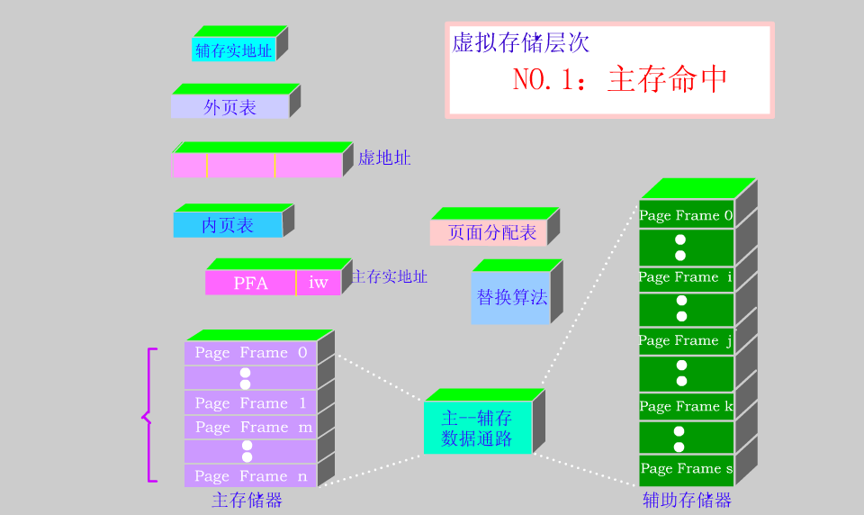
存储器工作原理（1/3)

Slide 63
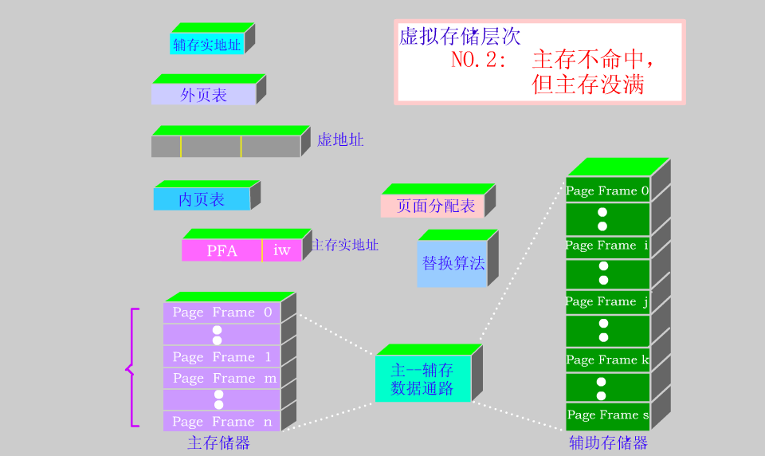
存储器工作原理（2/3)

Slide 64

存储器工作原理（3/3)

Slide 65
教学过程
1 存储器概述
2 主存储器
3主存储器组织
4 存储保护

Slide 66
4.存储保护
为防止由一个用户程序出错而破坏其他用户的程序和系统软件，用户程序不合法地访问不是分配给它的主存区域。系统应提供存储保护。
存储保护主要包括：
  .存储区域保护
  .访问方式保护

Slide 67
存储区域保护
1）页表保护
2）键方式
3）环保护方式

Slide 68
访问方式保护
主存信息的使用有三种方式：
  .读（R）
  .写（W）
  .执行（E）
  相应的访问方式保护就有R、W、E三种及由这三种方式形成的逻辑组合。

Slide 69
 本章小结
存储器两大功能是存储（Write）和取出（Read）。对存储器的三项基本要求是：大容量、高速度和低成本。
各类存储器的特点：半导体存储器速度快、成本较高；磁表面存储器容量大、成本低但速度慢，无法与CPU高速处理信息的能力匹配。在计算机系统中，通常采用多级存储器体系结构，即高速缓冲存储器Cache、主存储器和外存储器组成的结构。

Slide 70
 本章小结
提高存储器速度可以采用许多措施：采用高速器件；采用高速缓冲存储器Cache；采用多体交叉存储器；采用相联存储器；加长存储器字长等。
为了扩大存储容量，可以采用虚拟存储器技术。虚拟存储器是建立在主存和辅存物理结构基础之上，由附加硬件装置以及操作系统存储管理软件组成的一种存储体系。虚拟存储器有页式、段式、段页式三类。

